Slide 1
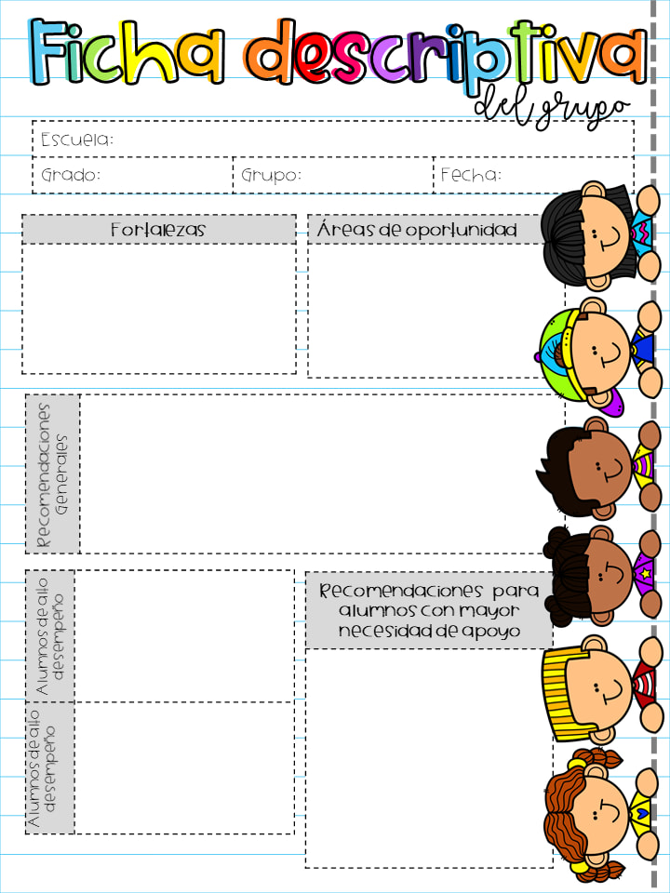
Jardín de niños Nueva Creación
2 “B” 21/05/2021
Creativos
La familia se involucra en las actividades
Enviar las evidencias en tiempo y forma
Entrar a las clases virtuales
Ingresar a las clases virtuales
Enviar las evidencias de trabajo como se pide
Que los alumnos sean quienes realicen las actividades
Samantha Guadalupe
Maria Fernanda
Guillermo del Bosque
Ian Tadeo
Jesus Elian
Naima Guadalupe
En caso de tener unas problemática llegar a un acuerdo con la educadora para que el alumno continúe con su aprendizaje

Slide 2
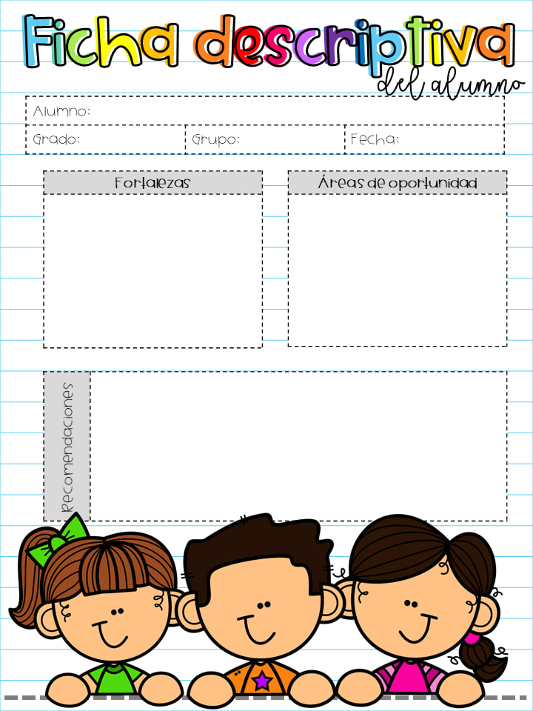
Guillermo del Bosque López
Es un alumno muy cumplido, participa mucho en clase, se han notado grandes avances, se expresa con facilidad.
Enviar las actividades de manera continua
Plantearle las actividades de manera mas divertida para que no le cueste trabajo realizarlas

Slide 3
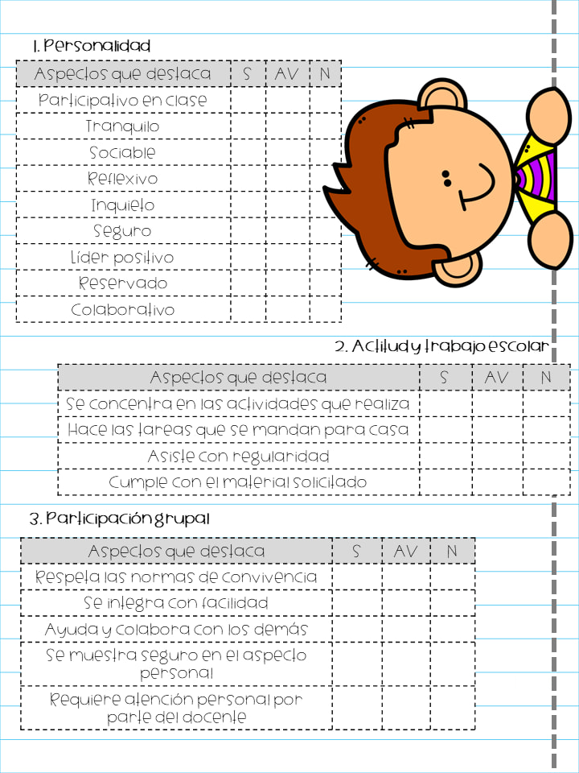
√
√
√
√
√
√
√
√
√
√
√
√
√
√
√
√
√
√

Slide 4
Isaac Fernando Guardiola Arenas
Era un alumno muy participativo, cumplía con todas las actividades y siempre entraba a las clases virtuales
Perdimos contacto con este alumno desde hace 3 meses, la mamá nos comento que tuvieron problemas familiares fuertes y ya nunca se volvió a poner en contacto
Llegar a un acuerdo con los papás para que el alumno pueda continuar con su aprendizaje

Slide 5
√
√
√
√
√
√
√
√
√
√
√
√
√
√
√
√
√
√

Slide 6
Mariand Alejandra Guardiola Arenas
Era un alumno muy participativo, cumplía con todas las actividades y siempre entraba a las clases virtuales
Perdimos contacto con este alumno desde hace 3 meses, la mamá nos comento que tuvieron problemas familiares fuertes y ya nunca se volvió a poner en contacto
Llegar a un acuerdo con los papás para que el alumno pueda continuar con su aprendizaje

Slide 7
√
√
√
√
√
√
√
√
√
√
√
√
√
√
√
√
√
√

Slide 8
Iker Guadalupe López de la Cruz
Es un alumno muy responsable siempre envía sus evidencias de trabajo
Entrar a las clases virtuales
Adecuar las actividades de acuerdo a sus características

Slide 9
√
√
√
√
√
√
√
√
√
√
√
√
√
√
√
√
√
√

Slide 10
Samantha Guadalupe Arriaga Martínez
Es una alumna muy cumplida siempre envía las evidencias de trabajo y entra a las clases virtuales
Enviar las evidencias de trabajo como se piden
Que los padres de familia le den la oportunidad de expresarse por si sola

Slide 11
√
√
√
√
√
√
√
√
√
√
√
√
√
√
√
√
√
√

Slide 12
Maria Fernanda Alemán Aguilar
Es muy responsable envía todas las actividades y entra a las clases virtuales.
En los videos se muestra muy segura y expresa correctamente sus ideas.
Enviar las evidencias de trabajo como se piden para poder evaluar los aprendizajes esperados
Motivarla por el gran esfuerzo que hace en las actividades

Slide 13
√
√
√
√
√
√
√
√
√
√
√
√
√
√
√
√
√
√

Slide 14
Jesus Elián Almanza López
Siempre cumple con todas las actividades y a mostrado un gran avance en sus aprendizajes
Entrar a las clases virtuales
Enviar las evidencias de trabajo como se piden
Hacer el esfuerzo por entrar a las clases virtuales para poder emitir una evaluación completa de su avance

Slide 15
√
√
√
√
√
√
√
√
√
√
√
√
√
√
√
√
√
√

Slide 16
Melany Mariel Gutiérrez Solano
Es una alumna cumplida, se han notado grandes avances en su escritura y en el reconocimiento de los números
Entrar a las clases virtuales
Enviar los videos que se piden para conocer como se expresa y lo que ha aprendido
Entrar de manera constante a las clases virtuales y sus padres le dan la oportunidad de expresarse por si misma

Slide 17
√
√
√
√
√
√
√
√
√
√
√
√
√
√
√
√
√
√

Slide 18
Victoria Naomi Camarillo Escobedo
Tiene mucha constancia en el envió de las actividades diarias
Entrar a las clases virtuales para poder conocer sus avances
Tener mas disposición para entrar a las clases virtuales

Slide 19
√
√
√
√
√
√
√
√
√
√
√
√
√
√
√
√
√
√

Slide 20
Naima Guadalupe Ibarra Jasso
Es muy responsable, envía sus actividades de manera continua y siempre entra a las clases virtuales
Adquirir mayor seguridad para expresarse por si sola
Enviar las evidencias de trabajo como se piden

Slide 21
√
√
√
√
√
√
√
√
√
√
√
√
√
√
√
√
√
√

Slide 22
Joseph Dominic Yañez Martínez
Es un alumno participativo, siempre entra las clases virtuales y se expresa con mucha seguridad
Enviar las evidencias de trabajo de manera constante
Motivarlo por el gran esfuerzo que realice y ponerle actividades mas retadoras

Slide 23
√
√
√
√
√
√
√
√
√
√
√
√
√
√
√
√
√
√

Slide 24
Luis Edwin Aragón Chaves
Se expresa con mucha facilidad
Tener mas constancia en las actividades y entrar a las clases virtuales
Tener mas compromiso por parte de los padres de familia para que el alumno realice las actividades de manera constante

Slide 25
√
√
√
√
√
√
√
√
√
√
√
√
√
√
√
√
√
√

Slide 26
Cristopher Antonio Tinoco Díaz
Ha mostrado avances en algunos campos formativos
Enviar las actividades de manera continua y entrar a las clases virtuales
Que los padres de familia tengan mas compromiso para que el alumno cumpla de manera constante con las actividades

Slide 27
√
√
√
√
√
√
√
√
√
√
√
√
√
√
√
√
√
√

Slide 28
Alexa Yamileth Alvarado Gutiérrez
Ha mejorado mucho en su escritura y en el reconocimiento de los números
Enviar las actividades de manera continua y entrar a las clases virtuales
Entrar a las clases virtuales para poder tener un conocimiento mas amplio de los avances de la alumna

Slide 29
√
√
√
√
√
√
√
√
√
√
√
√
√
√
√
√
√
√

Slide 30
José Esteban Bárcenas Rinconada
Información insuficiente

Slide 32
Diego Alfredo Escareño Yáñez
Es un alumno muy alegre, participativo y se muestra muy seguro en los videos que envía
Tener constancia en el envió de actividades y entrar a las clases virtuales
Entrar a las clases virtuales para poder tener un conocimiento mas amplio de los avances de la alumna

Slide 33
√
√
√
√
√
√
√
√
√
√
√
√
√
√
√
√
√
√

Slide 34
Alfredo Nicolás Reyna Hernández
Su familia se involucra en las actividades y lo motivan
Enviar las actividades de manera continua y entrar a las clases virtuales
Por parte de los padres de familia tener mas compromiso para entrar a las clases virtuales y enviar las actividades diarias

Slide 35
√
√
√
√
√
√
√
√
√
√
√
√
√
√
√
√
√
√

Slide 36
Kia Mariam Cervantes Salazar
Información insuficiente

Slide 38
Ian Tadeo Ramírez Velázquez
Tienen mucha seguridad, expresa sus ideas correctamente y tiene un gran avance en los campos formativos
Entrar a las clases virtuales de manera constante
Ponerle actividades mas retadoras de acuerdo a su nivel de conocimientos

Slide 39
√
√
√
√
√
√
√
√
√
√
√
√
√
√
√
√
√
√

Slide 40
Alexa Sofía García de la Cruz
Información insuficiente

Slide 42
Santa Zurisadahy Lira López
Información insuficiente

Slide 44
Alexis Aldair Herrera Carreón
Ha mostrado avances en algunos campos formativos
Enviar las actividades de manera continua y entrar a las clases virtuales
Que los padres de familia tengan mas compromiso para que el alumno cumpla de manera constante con las actividades

Slide 45
√
√
√
√
√
√
√
√
√
√
√
√
√
√
√
√
√
√

Slide 46
Britany Alejandra Martínez Cortez
Información insuficiente

Slide 48
Job Alvarado
En los videos que envía se muestra muy seguro y expresa sus ideas correctamente
Enviar las actividades de manera continua y entrar a las clases virtuales
Que los padres de familia muestren mas compromiso en las actividades diarias

Slide 49
√
√
√
√
√
√
√
√
√
√
√
√
√
√
√
√
√
√

Slide 50
Cristian Leonel Oyervides Martínez
Información insuficiente

Slide 52
Andrew Aidan Sánchez de la Cruz
Información insuficiente

Slide 54
Ashly Deyanira Cabrera Jaimes
Información insuficiente

Slide 56
Iker Isaías Arévalo Montoya
Información insuficiente

Slide 58
Yazmin Nicol Vázquez
Información insuficiente

